Slide 1

Programación II – Algoritmos y Estructuras de Datos II
Facultad: Ingeniería y Ciencias Exactas
Universidad: Universidad Argentina de la Empresa (UADE)
Materia: Programación II – Algoritmos y Estructuras de Datos II
Docente: Esp. Lic. Nicolás Ignacio Pérez
E-mail de contacto: nicoperez@uade.edu.ar
Repositorio oficial: https://github.com/NicolasPerezUNLaSMN/PROG_II_UADE_JAVA

Slide 2
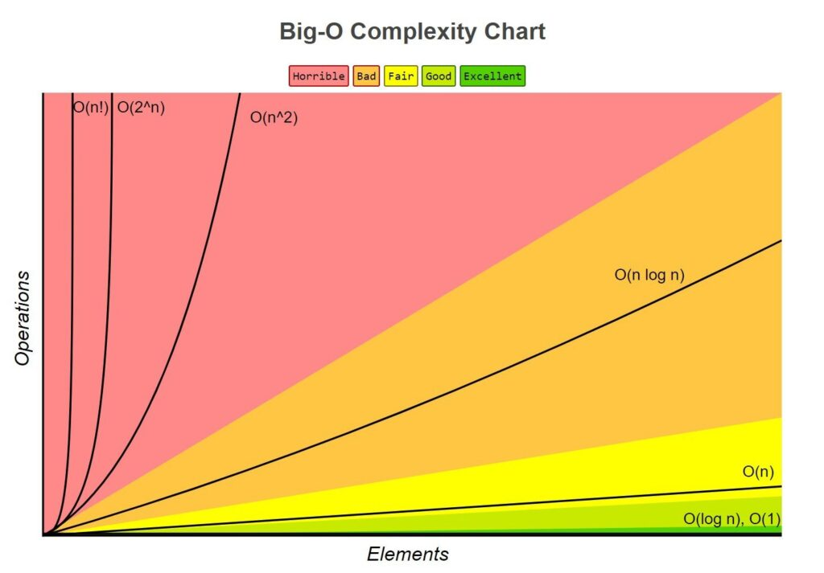
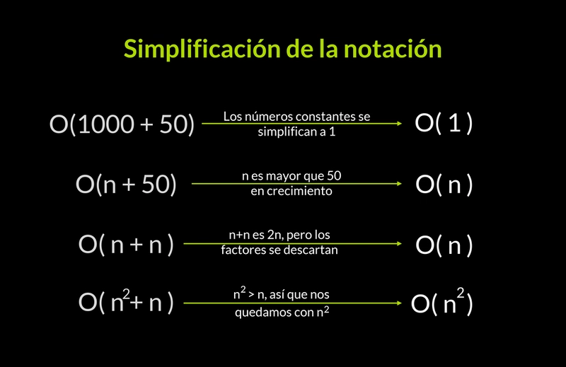
Notación Big o

Slide 3
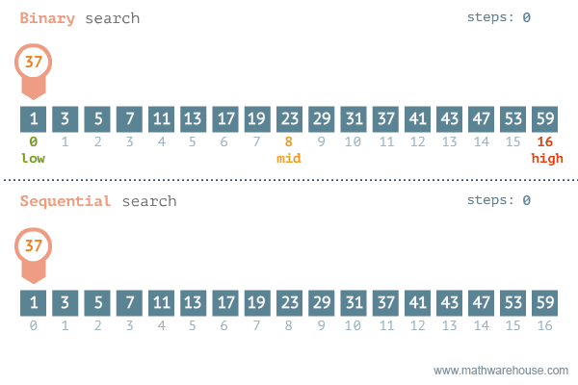
Notación Big o
Ejemplo

Slide 4
Notación Big o – Estático vs Dinámico
Operación | Estática (Array) | Dinámica (Nodos) | Observación
Insertar al inicio | O(n) | O(1) | Dinámica es mejor
Insertar al final | O(1) | O(1) | Ambas eficientes si dinámica guarda puntero al final
Insertar en posición | O(n) | O(n) | Iguales
Eliminar al inicio | O(n) | O(1) | Dinámica es mejor
Eliminar al final | O(1) | O(n) | Estática es mejor
Eliminar en posición | O(n) | O(n) | Iguales
Buscar por valor | O(n) | O(n) | Iguales
Buscar (binaria) | O(log n) | O(n log n) | Estática gana ampliamente, dinámica es ineficiente aunque posible
Acceder por posición | O(1) | O(n) | Estática es mucho mejor
Ordenar (burbuja) | O(n²) | O(n²) | Iguales
Memoria por elemento | 4 bytes | ~28 bytes | Estática mucho más eficiente en espacio
Crecimiento dinámico | No | Sí | Dinámica permite crecer sin redimensionar

Slide 5
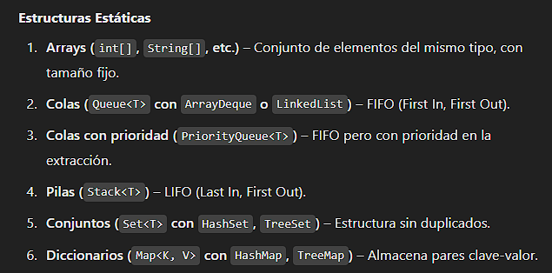
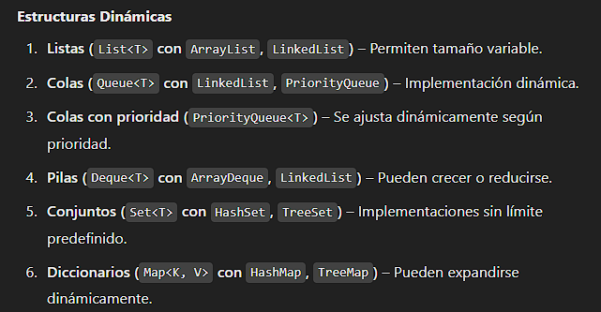
Estructuras de datos en JAVA

Slide 6
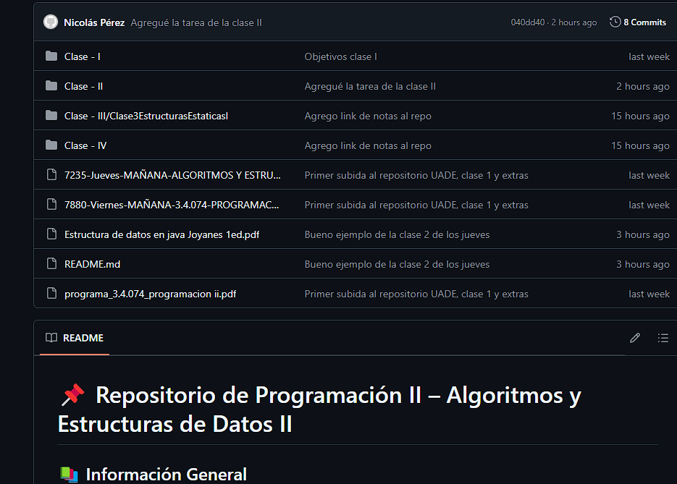
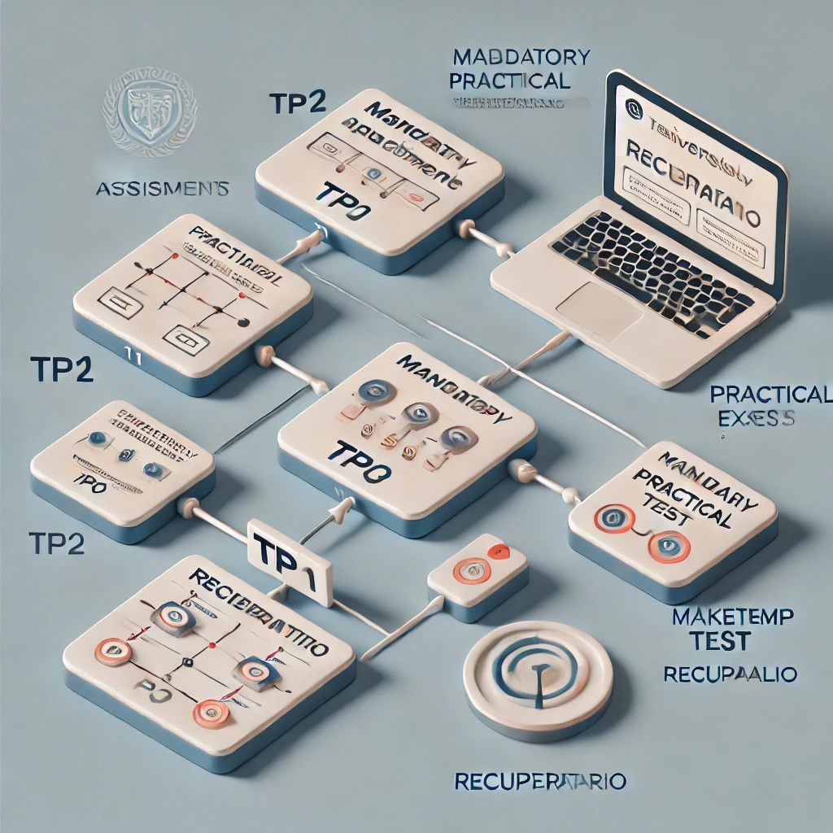
Sobre la cursada
3 Tps de seguimiento, no obligatorios, en grupos de 3, 4 o 5 estudiantes
Un trabajo práctico Obligatorio (TPO), con los mismos grupos, con recuperatorio, y obligatorio.
Un parcial con recuperatorio en papel e individual.
Al finalizar cada clase tendrán objetivos y tareas para practicar, no obligatorias.
En caso de no necesitar recuperatorios pueden rendir en final anticipado.

Slide 7
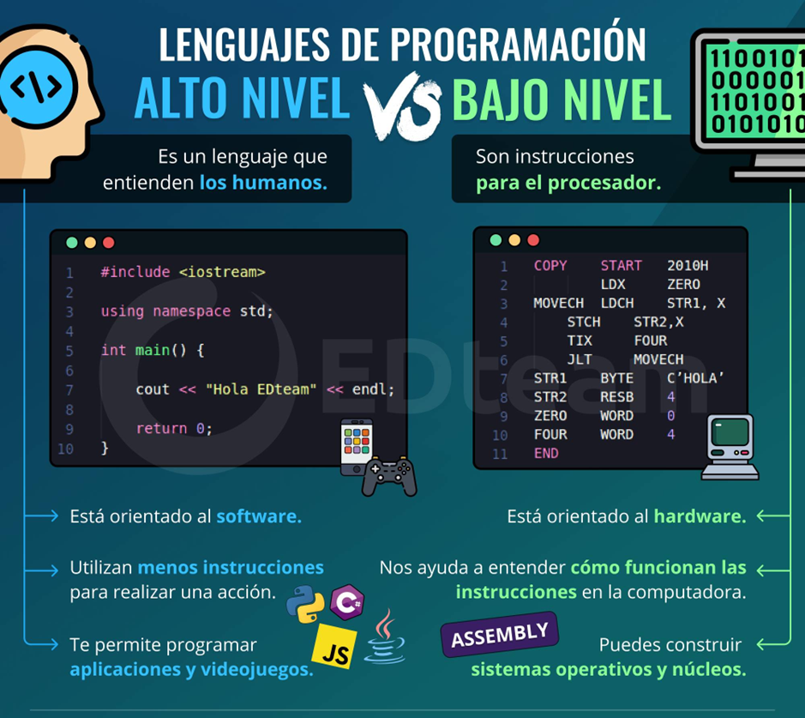
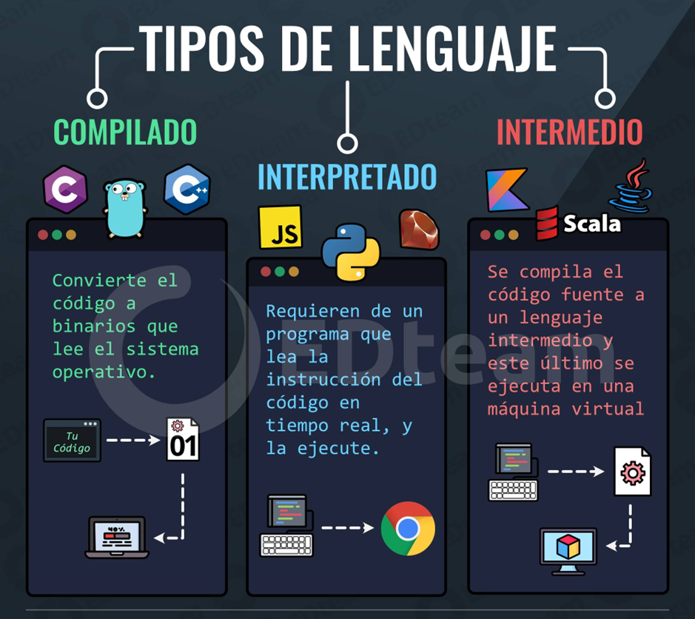
Repaso programación i

Slide 8
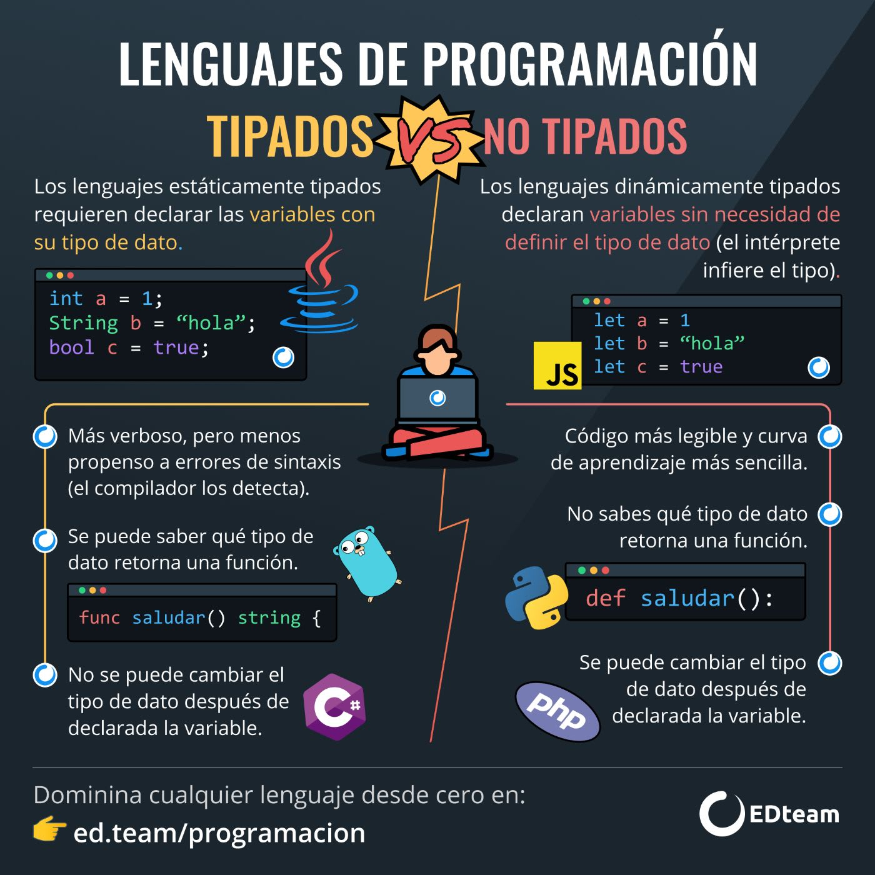
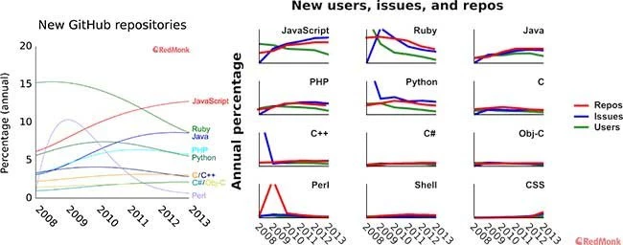
Repaso programación i
Característica | Python | Java
Tipo | Interpretado | Intermedio (Bytecode + JVM)
Nivel | Alto nivel | Alto nivel
Paradigma | Multiparadigma | Principalmente orientado a objetos
Tipado | Dinámico y débilmente tipado | Estático y fuertemente tipado
Velocidad | Más lento | Más rápido
Uso | Scripts, IA, web, ciencia de datos | Aplicaciones empresariales, móviles, sistemas grandes

Slide 9
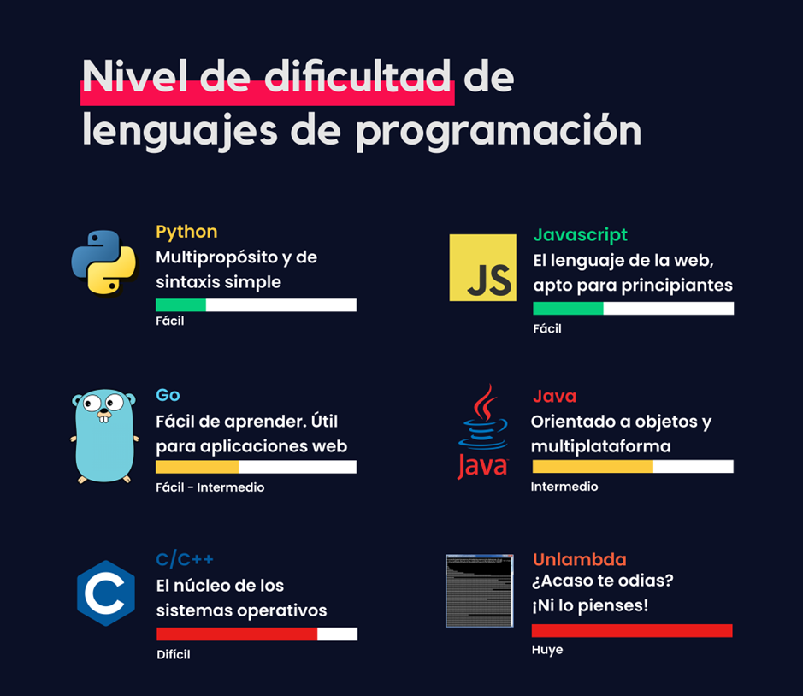
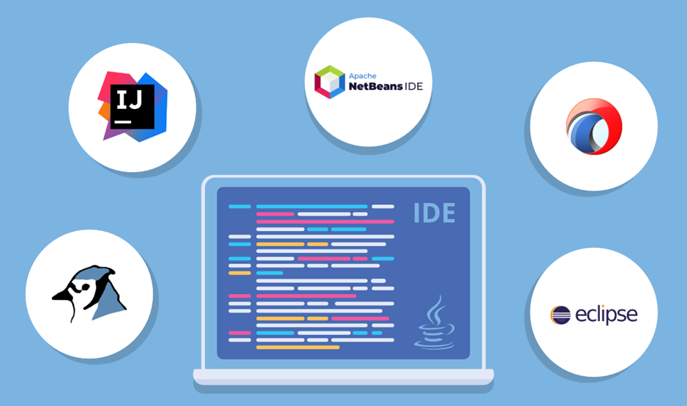
Python vs java

